Slide 1

BÀI 12
TẠO BÀI TRÌNH CHIẾU

Slide 2

MỞ ĐẦU
Em biết những phần mềm nào sau đây là phần mềm trình chiếu: Word, Excel, PowerPoint, Keynote?
Em đã làm được những gì với phần mềm trình chiếu mà em biết?

Slide 3
Câu trả lời:
Phần mềm PowerPoint và Keynote là phần mềm trình chiếu.
Với phần mềm trình chiếu, em đã tạo các bài thuyết trình để giới thiệu hoặc thuyết trình về một chủ đề nào đó.

Slide 4

KHÁM PHÁ
1. GIỚI THIỆU PHẦN MỀM TRÌNH CHIẾU
Có rất nhiều phần mềm trình chiếu:
+ PowerPoint của Microsoft,
+ Phần mềm mã nguồn mở OpenOffice.org Impress,
+ KeyNote của Apple,…
+ Khi máy tính có kết nối mạng, có thể sử dụng phần mềm trình chiếu miễn phí như Google Presentation,…

Slide 5





Slide 6
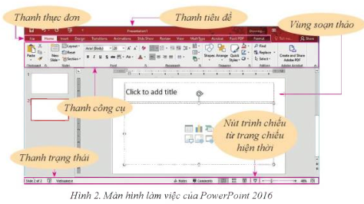
- Khởi động phần mềm trình chiếu PowerPoint, xuất hiện màn hình làm việc như sau:

Slide 7
Màn hình làm việc của PowerPoint bao gồm các thành phần cơ bản là:
+ Thanh tiêu đề
+ Thanh thực đơn
+ Thanh công cụ
+ Thanh Trạng thái
+ Bên trái hiện danh sách các trang chiếu của bài trình chiếu
+ Vùng soạn thảo hiển thị trang chiếu đang được chọn

Slide 8
HOẠT ĐỘNG
Bạn Quân đã tạo một bài trình chiếu bằng PowerPoint giới thiệu về bản thân (Hình 3). Hãy nhận xét bài trình chiếu của bạn Quân theo các gợi ý sau:
- Hình thức trình bày có đẹp không?
- Bài trình bày gồm những nội dung nào? Có đầy đủ thông tin không?
- Có những đối tượng nào trên các trang chiếu?

Slide 9
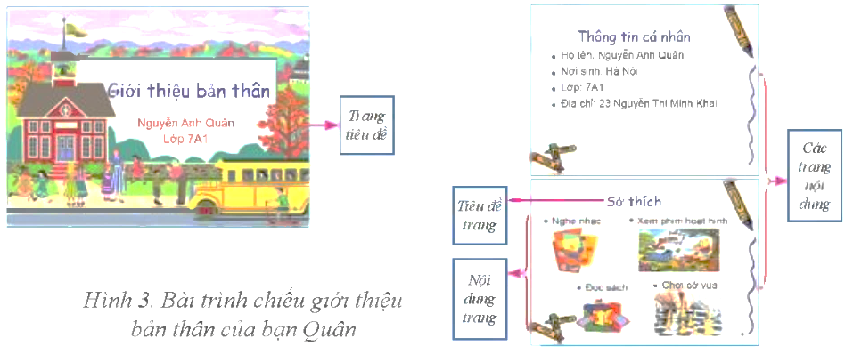

Slide 10
KHÁM PHÁ
2. Bài trình chiếu và nội dung trang chiếu
- Một bài trình chiếu gồm các trang chiếu (slide)
- Các trang chiếu thường được đánh số theo thứ tự 1, 2, 3, …
- Có thể chèn thêm trang chiếu vào bất cứ vị trí nào
- Một trang chiếu là một trang có thể hiển thị văn bản, biểu đồ, hình ảnh và video
- Trong lúc trình bày, trang chiếu có thể xuất hiện với các hiệu ứng khác nhau khi di chuyển tiếp các phần nội dung.

Slide 11
Chú ý: Trước khi tạo bài trình chiếu cần chuẩn bị các nội dung muốn trình bày và sắp xếp các nội dung theo cấu trúc rõ ràng

Slide 12
Bài trình chiếu thường gồm trang tiêu đề và các trang nội dung
+ Trang tiêu đề: là trang đầu tiên của bài trình chiếu, có tên bài trình bày và tác giả
+ Các trang nội dung thường bắt đầu bằng một trang giới thiệu liệt kê các mục nội dung chính cùa bài trình bày. Các trang tiếp theo trình bày chi tiết nhưng ngắn gọn, súc tích về từng mục ở trang giới thiệu.
+ Trang kết thúc bài trình chiếu: thường có lời cảm ơn người tham dự

Slide 13


Slide 14

LUYỆN TẬP
Bài 1. Em hãy sử dụng phần mềm PowerPoint tạo bài trình chiếu tương tự như ở hình 3. Sau đó bổ sung sau trang tiêu đề một trang chiếu giới thiệu các nội dung chính của bài trình bày gồm: thông tin cá nhân, thành tích, sở thích.
Bài 2. Em hãy chuẩn bị một số hình ảnh hoặc video để đưa vào các trang chiếu mà em đã bổ sung ở phần Luyện tập

Slide 15

VẬN DỤNG
Cần áp dụng những chỉ dẫn nào trong các chỉ dẫn dưới đây?
1) Bài trình chiếu bắt buộc phải có trang tiêu đề
2) Nội dung trên các trang chiếu phải ngắn gọn, nên trình bày dưới dạng các gạch đầu dòng và phân cấp theo mức độ chi tiết dần
3) Nên bỏ trang tiêu đề để bài trình bày được ngắn gọn
4) Trên trang chiếu phải là một đoạn văn chi tiết và đầy đủ thông tin về vấn đề trình bày

Slide 16

XIN CHÀO CÁC EM

